Slide 1


Journée internationale des droits des consommateurs 2018
Rendre les marchés digitaux plus justes
#BetterDigitalWorld
15.3.2018
Notes:
Sauf indication contraire, les sources pour les informations citées ici peuvent être trouvées dans les exposés produits par Consumers International pour La journée mondiale 2018 des droits des consommateurs.

Slide 2
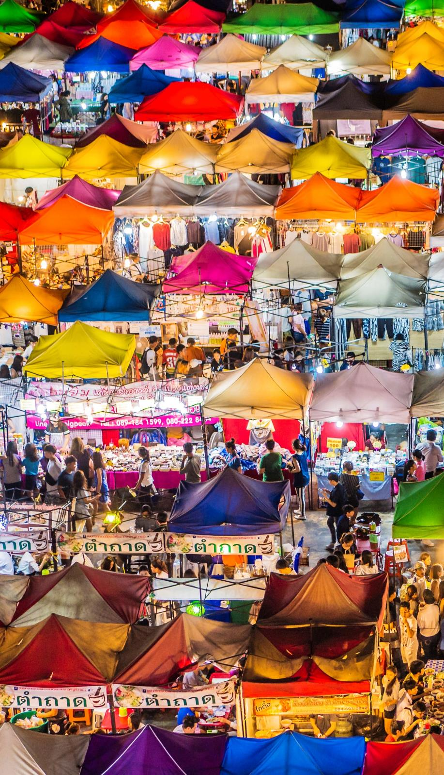

Qu'est-ce que la journée mondiale des droits du consommateur ?
Une occasion annuelle pour la célébration, l'impact et la solidarité mondiale au sein du mouvement international pour le consommateur.
Les organisations de consommateurs se rassemblent pour souligner et sensibiliser à un problème qui est important pour les consommateurs du monde entier.
page

Slide 3

Rendre les marchés digitaux plus justes
L'e-commerce a ouvert un vaste éventail de choix pour les consommateurs, leur permettant de façonner les marchés de façons nouvelles.
Cependant, il y a des questions importantes qui doivent être traitées :
Comment pouvons-nous établir l'accès à des marchés équitables et protégés pour tout le monde ?
Comment pouvons-nous protéger les consommateurs des arnaques en ligne ?
Comment pouvons-nous empêcher les pratiques commerciales déloyales et nous assurer qu'une réparation est disponible quand les choses ne se passent pas bien ?

Slide 4

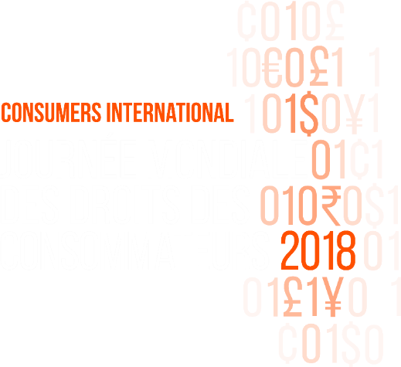
Que demandons-nous ?
UN ACCÈS À DES SERVICES INTERNET ÉQUITABLES ET PROTÉGÉS
UNE MEILLEURE PROTECTION EN LIGNE
UNE ACTION CONTRE LES PRATIQUES DÉLOYALES ET LA FRAUDE

Slide 5

1. Accès et choix
La moitié de la population mondiale est encore hors ligne, empêchant l'accès aux marchés digitaux
Certains fournisseurs de services Internet utilisent des pratiques telles que le plafonnement des données pour limiter injustement l'accès.
Les consommateurs devraient avoir accès à des services Internet abordables, de bonne qualité et ouverts.
page

Slide 6

Entre 2013 et 2015, un plan haut débit de 1GB aurait coûté à un citoyen africain moyen 18% de ses revenus mensuels
Notes:
Source: ‘Connecting Voices: A Role for Consumer Rights in Developing Digital Society’, Consumers International, 2017, p. 18

Slide 7
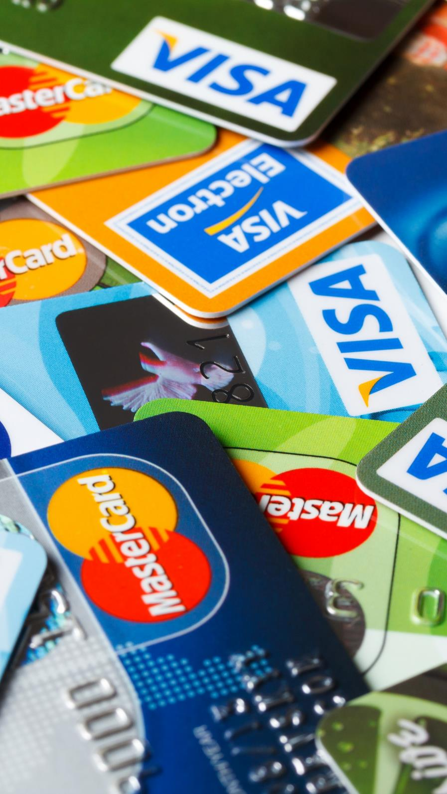

2. Escroqueries
La moitié des gens qui ne font jamais leurs courses en ligne attribuent ça à un manque de confiance
Les arnaqueurs peuvent faire semblant d'être des vendeurs légitimes, diffuser des fausses publicités sur des plates-formes légitimes ou être impliqués dans la fraude en matière de paiement.
Les plates-formes devraient rendre aussi facile que possible le signalement et le blocage des publicités frauduleuses, tandis que les gouvernements devraient veiller à ce que la protection du consommateur numérique soit une partie intégrante du cadre réglementaire.

Slide 8


Le nombre de cas de fraude au niveau mondial a augmenté par 19% comparé à 2013. POUR CHAQUE 100$ DE CHIFFRE D'AFFAIRE, LES ARNAQUEURS SE FONT À L'HEURE ACTUELLE 5,65 CENTS.

Slide 9

3.1 Une meilleur protection en ligne : Des pratiques commerciales plus justes
La peur de pratiques commerciales inéquitables, peu claires et confuses peut nuire à la confiance des consommateurs pour l'e-commerce
Certains détaillants en ligne utilisent des techniques comme « drip-pricing » et la discrimination tarifaire pour faire payer injustement les consommateurs.
Les fournisseurs numériques devraient suivre les bonnes pratiques des Principes directeurs pour la protection du consommateur des Nations Unies.

Slide 10

En 2017, des recherches de l'UE ont trouvé que 67% des sites comparateurs de prix induisaient en erreur les utilisateurs

Slide 11

3.2 Une meilleur protection en ligne : Réparation
Consumers need to know that problems with online shopping can be easily sorted out.
Consumers’ access to redress can vary a lot by region or country
Même quand les consommateurs ont droit à des réparations, ils ne le savent pas toujours. Un sondage de l'UE en 2015 a montré que la plupart des consommateurs effectuant des achats en ligne n'étaient pas au courant de leurs droits.
Online retailers need strong internal dispute mechanisms that are easy to understand, while regulators should work across jurisdictions to support cross-border dispute resolution.

Slide 12

moins de 10%
des consommateurs membres internationaux d'Afrique et d'Amérique latine et des Caraïbes disent que les consommateurs doivent avoir un accès régulier à une réparation

Slide 13

Ce que vous pouvez faire
Les membres de Consumers International peuvent choisir d'intervenir sur les problèmes en e-commerce qui sont les plus pertinents dans leur propre pays
Par le passé les membres ont organisé des événements, interagi avec les médias locaux, produit des rapports, fait des préconisations aux gouvernements nationaux, visé les entreprises et tenu des conversations avec les consommateurs
Consumers International ressemblera des activités du monde entier sur son site internet, montrant sa parole collective
Partagez votre action avec le hashtag #BetterDigitalWorld pour construire l'image internationale.

